Slide 1



计算机系统结构
第四章 中央处理器
信息与软件工程学院
School of Information and Software Engineering

Slide 2

4.2 运算部件
01.
一位加法单元
02.
串行加法器
03.
并行加法器
04.
ALU（算术逻辑单元）
05.
运算器组织

Slide 3

一、一位加法单元
若：+1101、+1111两数相加（补码、双符号位表示）
本位进位
本位和
0 0 1 1 0 1 + 0 0 1 1 1 1
0 1 1 1 0 0
C_{i}
∑_{i}
一位全加器
A_{i} B_{i} C_{i-1}
本位加数
低位进位

Slide 4
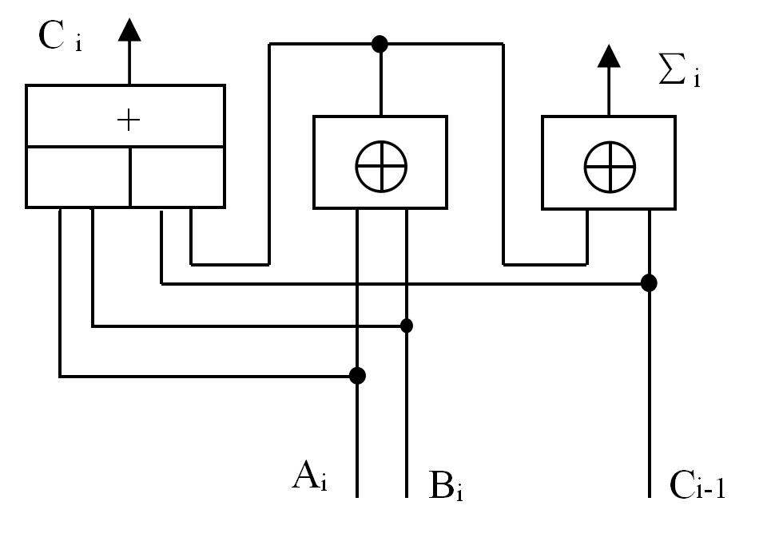
一、一位加法单元
全加器的逻辑函数表达式：
Σ_{i} =（A_{i} ⊕ B_{i}）⊕ C_{i-1} (1)
C_{i} = A_{i} B_{i} +（A_{i} ⊕ B_{i}）C_{i-1} (2)
全加器的逻辑电路图：

Slide 5
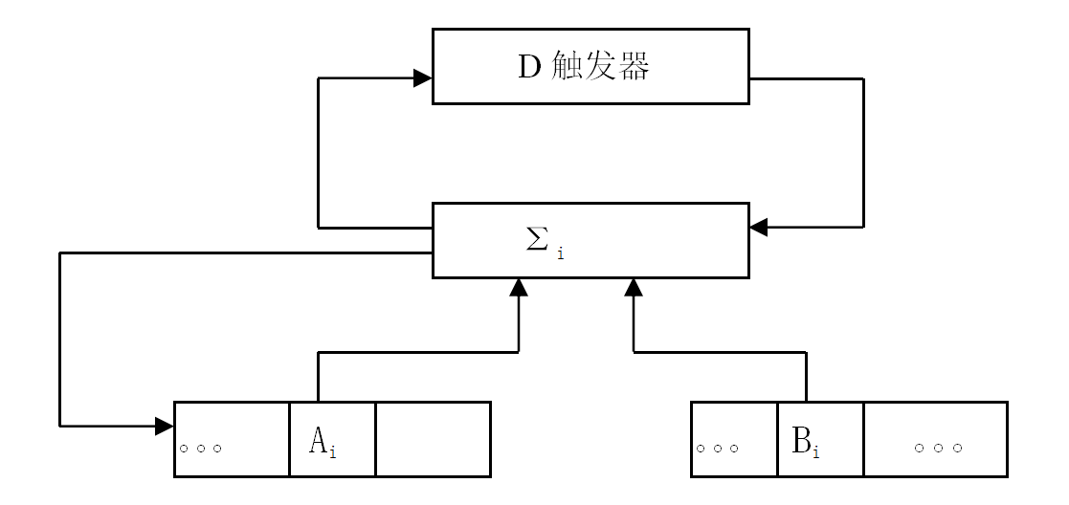
二、串行加法器
串行加法器：将n位加分成n步实现，每步做1位加
1个一位全加器
1个移位寄存器：从低到高串行提供操作数相加
组成：
1个寄存器：提供另一个操作数
1个触发器：暂存进位信号
特点：
结构简单
速度慢
结构图：

Slide 6
三、并行加法器
并行加法器：用n位全加器实现n位数相加
组成：
n位全加器
并行加法器
串行进位链
进位链
并行进位链
加法器的运算速度不仅与全加器的运算速度有关，更主要的因素是取决于进位传递速度。
进位信号的基本逻辑：
C_{i} = A_{i} B_{i} +（A_{i} ⊕ B_{i}）C_{i-1}
令 G_{i} = A_{i} B_{i} , G_{i}称为进位产生函数
P_{i} = A_{i} ⊕ B_{i} ，P_{i}称为进位传递函数

Slide 7
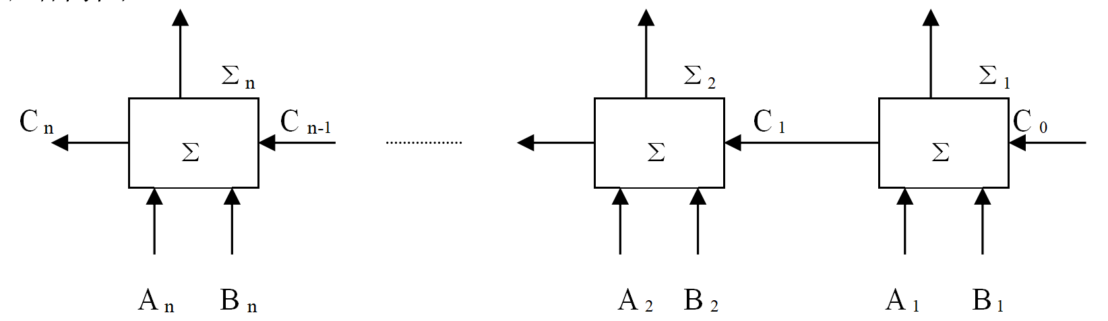
三、并行加法器
1、串行进位链
各级进位信号直接依赖于低一级的进位信号
结构图：
进位关系式：
C₁ = G₁ + P₁ C₀
C₂ = G₂ + P₂ C₁
……
C_{n} = G_{n} + P_{n} C_{n-1}
特点：结构简单，运算速度较慢。

Slide 8
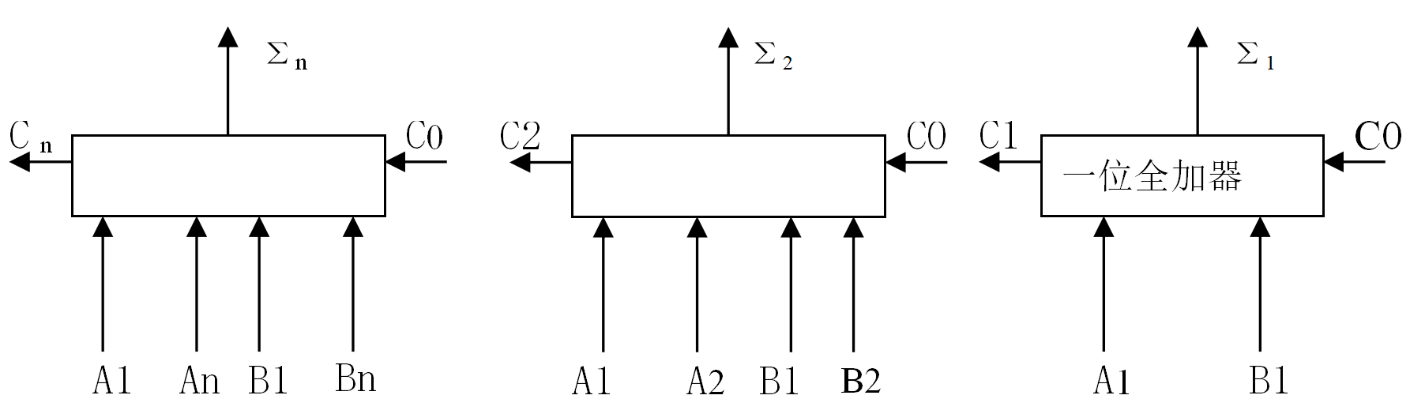
三、并行加法器
2、并行进位链
各级进位信号并行（同时）形成。
关系式：
(A_{i},B_{i},C₀)
C₁ = G₁ + P₁C₀
C₂ = G₂ + P₂G₁ + P₂P₁C₀
……
C_{n} = G_{n} + P_{n}G_{n-1} + …+ P_{n}…P₁C₀
稳定
(G_{i},P_{i})
C_{i}
结构图：
特点：运算速度快，但进位结构复杂。

Slide 9
三、并行加法器
以4位并行加法器为例，并行进位链结构如下：
C₄
C₃
C₂
C₁
≥1
1
1
1
≥1
≥1
≥1
≥1
&
&
&
&
&
C₀
G₄
P₄
G₃
P₃
G₂
P₂
G₁
P₁
高位的进位电路结构复杂。

Slide 10
三、并行加法器
3、分组进位
组内并行进位，组间串行或并行进位
例：
加法器字长16位，设4位为一组，将进位链分为两级。
C16~C13 C12~C9 C8~C5 C4~C1
C0
4位
4位
4位
4位
第4组 第3组 第2组 第1组

Slide 11
三、并行加法器
（1）第一级：小组内并行进位链
第一小组：
C₁ = G₁ + P₁C₀
C₂ = G₂ + P₂G₁ + P₂P₁C₀
C₃ = G₃ + P₃G₂ + P₃P₂G₁ + P₃P₂P₁C₀
C₄ = G₄ + P₄G₃ + P₄P₃G₂ + P₄P₃P₂G₁+ P₄P₃P₂P₁C₀
G_{I}
P_{I}
C₅ = G₅ + P₅C_{I}
C₆ = G₆ + P₆G₅ + P₆P₅C_{I}
C₇ = G₇ + P₇G₆ + P₇P₆G₅ + P₇P₆P₅C_{I}
C₈ = G₈ + P₈G₇ + P₈P₇G₆ + P₈P₇P₆G₅+ P₈P₇P₆P₅C_{I}
第二小组：
G_{Ⅱ}
P_{Ⅱ}

Slide 12
三、并行加法器
第三小组：
C₉ = G₉ + P₉C_{Ⅱ}
C₁₀ = G₁₀ + P₁₀G₉ + P₁₀P₉C_{Ⅱ}
C₁₁ = G₁₁ + P₁₁G₁₀ + P₁₁P₁₀G₉ + P₁₁P₁₀P₉C_{Ⅱ}
C₁₂ = G₁₂ + P₁₂G₁₁ + P₁₂P₁₁G₁₀ + P₁₂P₁₁P₁₀G₉+ P₁₂P₁₁P₁₀P₉C_{Ⅱ}
G_{III}
P_{III}
第四小组：
C₁₃ = G₁₃ + P₁₃C_{Ⅲ}
C₁₄ = G₁₄ + P₁₄G₁₃ + P₁₄P₁₃C_{Ⅲ}
C₁₅ = G₁₅ + P₁₅G₁₄ + P₁₅P₁₄G₁₃ + P₁₅P₁₄P₁₃C_{Ⅲ}
C₁₆ = G₁₆ + P₁₆G₁₅ + P₁₆P₁₅G₁₄ + P₁₆P₁₅P₁₄G₁₃+P₁₆P₁₅P₁₄P₁₃C_{Ⅲ}
G_{IV}
P_{IV}

Slide 13
三、并行加法器
（2）第二级：小组间并行进位链
C_{I} = G_{I} + P_{I}C₀
C_{Ⅱ} = G_{Ⅱ} + P_{Ⅱ}C_{I}
= G_{Ⅱ} + P_{Ⅱ}G_{I} + P_{Ⅱ}P_{I}C₀
C_{Ⅲ} = G_{Ⅲ} + P_{Ⅲ}C_{Ⅱ}
= G_{Ⅲ} + P_{Ⅲ}G_{Ⅱ} + P_{Ⅲ} P_{Ⅱ}G_{I} + P_{Ⅲ}P_{Ⅱ}P_{I}C₀
C_{Ⅳ} = G_{Ⅳ} + P_{Ⅳ}C_{Ⅲ}
= G_{Ⅳ} + P_{Ⅳ}G_{Ⅲ} + P_{Ⅳ}P_{Ⅲ}G_{Ⅱ}+ P_{Ⅳ}P_{Ⅲ}P_{Ⅱ}G_{I}+ P_{Ⅳ}P_{Ⅲ}P_{Ⅱ}P_{I}C₀

Slide 14
三、并行加法器
并行进位链示意图：
P
G
组间并行进位链
C_{IV}
P_{IV}
G_{IV}
C_{III}
P_{III}
G_{III}
C_{II}
C_{I}
PII
GII
PI
GI
C₁₅-C₁₃
C₁₁-C₉
C₇-C₅
C₃-C₁
C0
∑₁₆-∑₁₃
∑₁₂-∑₉
∑₈-∑₅
∑₄-∑₁
A₁₆-A₁₃
B₁₆-B₁₃
A₁₂-A₉
B₁₂-B₉
A₈-A₅
B₈-B₅
A₄-A₁
B₄-B₁
进位传递过程：
第1步
第2步
Ai、Bi、C0
GⅣ、PⅣ….GI、PI、
C3 ~ 1
第3步
C15 ~ 13、C11 ~ 9、C7 ~ 5
CⅣ、CⅢ、CⅡ、CI

Slide 15
四、ALU（算术逻辑单元）
1、一位ALU
Ci
Fi
+
⊕
1位加法器
（求和、进位）
输入选择器
（1对与或非门）
控制门
（算术/逻辑运算）
⊕
Xi
Yi
+
+
输出：
运算结果
标志位
1
S3 S2 Bi
S1 S0 Ai
M
Ci-1

Slide 16
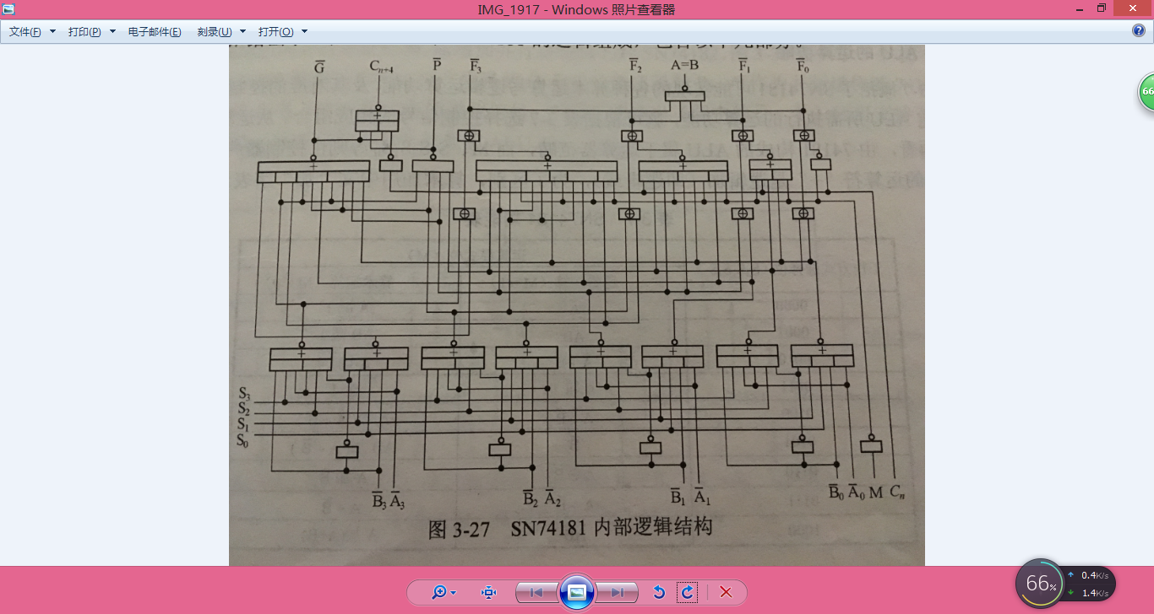
四、ALU（算术逻辑单元）
2、四位ALU芯片举例
SN74181：4位全加器，并行进位链，公共输入选择门、控制门集成在一块芯片上。

Slide 17
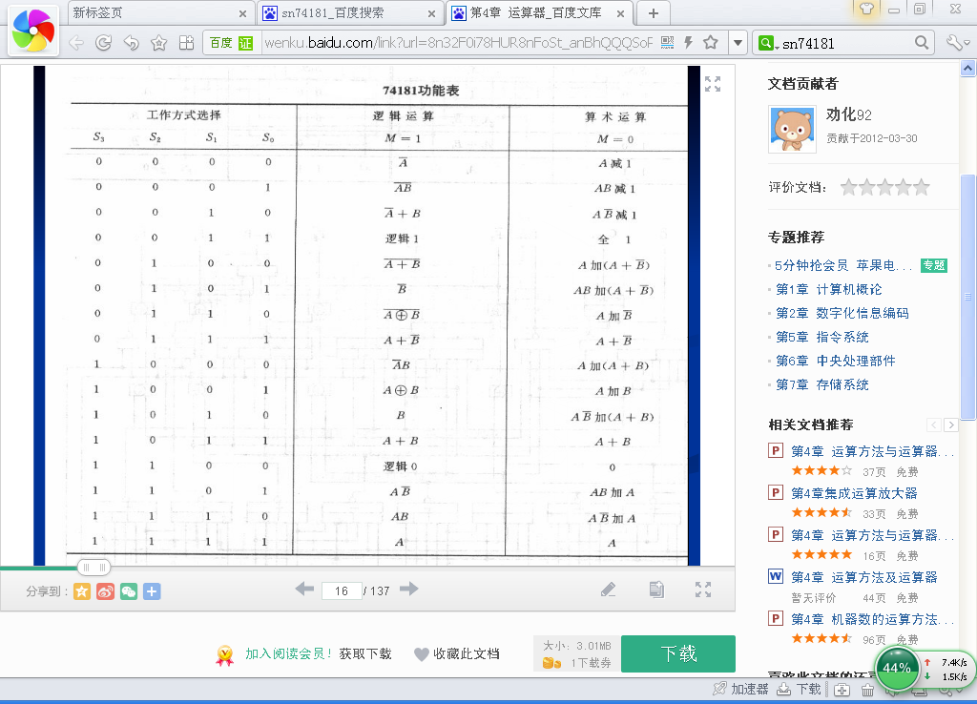
四、ALU（算术逻辑单元）

Slide 18
五、运算器组织
运算器基本逻辑组成：ALU、寄存器组、判别逻辑
问题：
(1)向ALU提供操作数的方式？
(2)寄存器组的结构？
独立寄存器结构
寄存器组
单口
双口
小型存储器结构

Slide 19
五、运算器组织
带多路选择器的运算器
内部总线（单向）
移位器
R0
Rn
M S0
S3
ALU
+1
多路选择器
多路选择器
R0. . Rn R0. .. Rn

Slide 20
五、运算器组织
带暂存器的运算器
移位器
ALU
暂存器C
暂存器D
内部总线（双向）
R0
通用寄存器组（小型RAM）
Rn

Slide 21
运算部件小结
全加器结构：两个本位输入，一个低位进位，输出本位和、高位进位；
并行加法器的进位逻辑；
ALU的功能；
运算器的基本结构

Slide 22
4.3 运算方法
01.
定点加减运算
02.
定点乘法运算
03.
定点除法运算

Slide 23
一、定点加减运算
1、补码加减运算规则
操作数用补码表示，符号位一起参与运算，所得运算结果为补码表示；
(X + Y)_{补} = X_{补} + Y_{补} （1）
(X - Y)_{补} = X_{补} +（-Y)_{补} （2）
补码加运算：直接将补码表示的两个操作数相加，所得结果即为补码表示的和；
补码减运算：转换为与减数的负数相加，化“减”为“加”。

Slide 24
一、定点加减运算
例. 求(X+Y)补
1) X=3, Y=2
2) X= –3, Y= –2
X补=0 0011
Y补=0 0010
X补=1 1101
Y补=1 1110
0 0101
（+5补码）
1 1011
（–5补码）
3) X= 3, Y= –2
4) X= –3, Y= 2
X补=0 0011
Y补=1 1110
X补=1 1101
Y补=0 0010
0 0001
（+1补码）
1 1111
（–1补码）

Slide 25
一、定点加减运算
例. 求(X – Y)补
1) X= 4， Y= –5
2) X= –4， Y= 5
X补=1 1100
Y补=0 0101
(-Y)补=1 1011
X补=0 0100
Y补=1 1011
(-Y)补=0 0101
Y补=0 0101
Y补=1 1011
0 1001
（+9补码）
1 0111
（–9补码）
3) X= 4， Y= 5
4) X= -4， Y= –5
Y补=0 0101
X补=0 0100
Y补=0 0101
(-Y)补=1 1011
Y补=1 1011
X补=1 1100
Y补=1 1011
(-Y)补=0 0101
1 1111
（–1补码）
0 0001
（+1补码）

Slide 26
一、定点加减运算
变补 (Y_{补}→(-Y)_{补})：将Y_{补}连同符号位一起各位变反，
末位加1。
补码表示与变补的区别：
符号位不变；
补码表示
例. 1 0101原 1 1011
负数尾数改变，正数尾数不变。
补码表示
0 0101原 0 0101
变补
1 0011补 0 1101
符号位改变，
变补
0 0011补 1 1101
正负数尾数都改变。
变补改变数的正负性，得到补码的机器负数

Slide 27
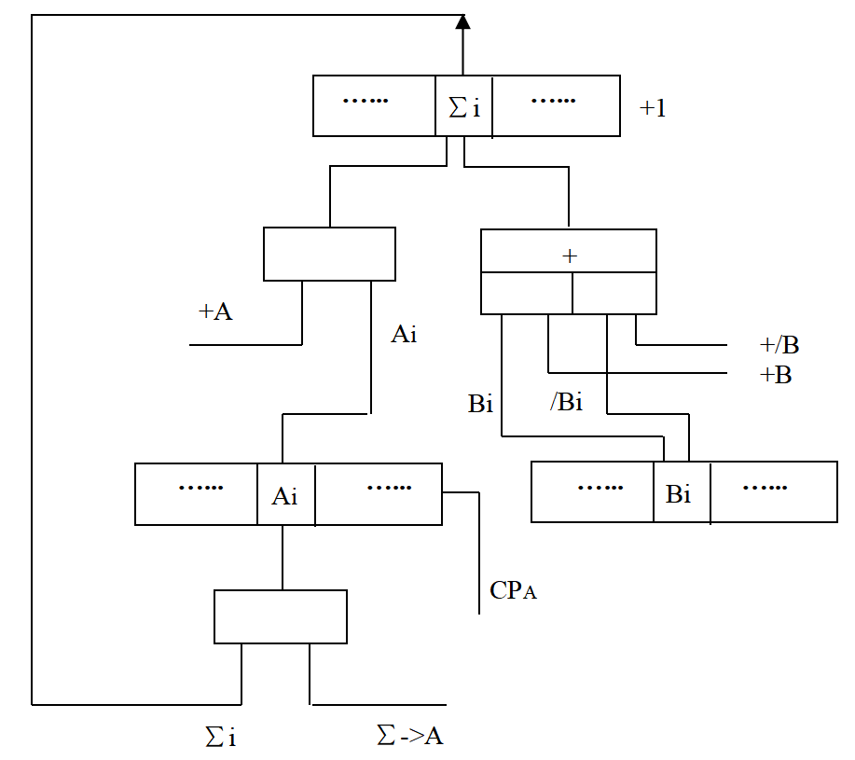
一、定点加减运算
2、补码加减运算的逻辑实现
补码加减法运算器粗框

Slide 28
一、定点加减运算
3、运算结果溢出判断
溢出：运算结果超出机器数的表示范围
正溢：两正数相加绝对值超出允许的表示范围
负溢：两负数相加绝对值超出允许的表示范围
例、数A有4位尾数，1位符号S_{A}
数B有4位尾数，1位符号S_{B}
符号位参加运算
结果符号S_{f}
符号位进位C_{f}
尾数最高位进位C

Slide 29
一、定点加减运算
例
（2）A=10 B=7
10+7：
（1）A=3 B=2
3+2：
0 0011
0 0010
0 1010
0 0111
0 0101
正确
1 0001
正溢
（3）A= -3 B= -2
-3+(-2)：
（4）A= -10 B= -7
-10+(-7)：
1 1101
1 1110
1 0110
1 1001
1 1011
正确
0 1111
负溢
（5）A=6 B= -4
6+(-4)：
（6）A= -6 B=4
-6+4：
0 0110
1 1100
1 1010
0 0100
0 0010
正确
1 1110
正确

Slide 30
一、定点加减运算
溢出判断逻辑：
硬件判断逻辑一（SA、SB与Sf的关系）
A=10 B=7
10+7 ：0 1010
A= -10 B= -7
-10+(-7)：
0 0111
1 0110
1 1001
1 0001
0 1111
溢出=
SA
SB
Sf
SA
SB
Sf
两正数相加结果为负
两负数相加结果为正

Slide 31
一、定点加减运算
硬件判断逻辑二 (Cf与C的关系)
溢出= Cf C
（1） 3+2：
（2） 10+7：
0 0011
0 0010
0 1010
0 0111
C_{f} =0
C =0
C_{f} =0
C =1
1
0 0101
正确
1 0001
正溢
（3）-3+(-2)：
（4） -10+(-7)：
1 1101
1 1110
1 0110
1 1001
C_{f} =1
C =1
1
1
C_{f} =1
C =0
1
1 1011
正确
0 1111
负溢
（5） 6+(-4)：
（6） -6+4：
0 0110
1 1100
1 1010
0 0100
C_{f} =1
C =1
1
1
C_{f} =0
C =0
正确
正确
0 0010
1 1110

Slide 32
一、定点加减运算
硬件判断逻辑三（双符号位）
溢出= Sf1 Sf2
（1）3+2：
（2）10+7：
第一符号位Sf1
00 0011
00 0010
00 1010
00 0111
00 0101
正确
01 0001
正溢
第二符号位Sf2
（3）-3+(-2)：
（4）-10+(-7)：
11 1101
11 1110
11 0110
11 1001
11 0111
正确
10 1111
负溢
（5）6+(-4)：
（6）-6+4：
00 0110
11 1100
11 1010
00 0100
00 0010
正确
11 1110
正确

Slide 33
一、定点加减运算
小结：溢出的硬件判断逻辑
1. 硬件判断逻辑一（SA、SB与Sf的关系）
溢出=
SA
SB
Sf
SA
SB
Sf
2. 硬件判断逻辑二（Cf与C的关系）
溢出= Cf C
3. 硬件判断逻辑三（双符号位）
溢出= Sf1 Sf2

Slide 34
一、定点加减运算
例， 8位补码运算，判断下列运算是否有溢出：
(1) 已知 X= 126, Y=2，计算(X+Y)_{补}
(2) 已知 X= -2, Y=127，计算(X-Y)_{补}
X_{补}=0 111 1110
Y_{补}=0 000 0010
X_{补}=1111 1110
(-Y)_{补}=1000 0001
1
0111 1111
1 000 0000
正溢：超出8位补码能表示的最大正数127
负溢：超出8位补码能表示的最小负数-128

Slide 35
一、定点加减运算
例， 8位补码运算，并判断结果是否有溢出：
已知： X_{补}= 01111110, Y_{补}= 10000010，
计算(X+Y)_{补}
X_{补}=0 111 1110
Y_{补}=1 000 0010
1 0 000 0000
C_{f} =1,C =1
无溢出

Slide 36
二、定点乘法运算
手算乘法如何实现？
例：0.1101×0.1011 = ？
0.1101
× 0.1011
1101
1101
0000
1101
0.10001111
由手算乘法到机器实现，要解决如下问题：
① 符号问题如何处理？
② 如何处理多项部分积相加？
③ 部分积移位导致加数位数增加，加法器如何处理？

Slide 37
二、定点乘法运算
对于符号位的处理方法：
原码乘法、补码乘法对符号位处理不同；
对于后两个问题的处理方法：
常规加法器：将n位乘法转换为n次累加、移位；
阵列乘法器：多个部分积同时相加；
本节主要讨论如何通过累加、移位实现分步乘法运算。

Slide 38
二、定点乘法运算
原码一位乘法
取两个操作数的绝对值相乘，每步处理一位乘法，
符号位单独处理。
（1）运算规则
① 寄存器设置：A、B、C三个寄存器
A：部分积累加和，双符号位，初始值为0；
B：被乘数X绝对值，双符号位，运算过程值不变；
C：乘数Y的有效位，运算过程值要变化。

Slide 39

二、定点乘法运算
② 基本操作：
在原码一位乘中，每步只处理一位乘数，即位于C寄 存器末位的乘数，称为判断位Cn；
若Cn=1，则当前部分积为B，
执行操作：A+B，$\vec{A}$，$\vec{C}$(A、C右移一位）；
若Cn=0，则部分积为0，
执行操作：A+0， $\vec{A}$，$\vec{C}$； 右移时，A的末位移入C的最高位。

Slide 40
二、定点乘法运算
③ 操作步骤：
n次循环，每次循环做累加、移位
④ 加符号位：X_{f}⊕Y_{f}
（2）原码乘法示例
X = +0.1101，Y = -0.1011，求 XY =？
设寄存器 A = 00.0000， B =｜X｜= 00.1101， C =｜Y｜= .1011。

Slide 41
二、定点乘法运算
Cn
步数 条件 操作 A C
判断位
00.0000 .1011
1）
Cn=1
+B
+ 00.1101
00.1101
00.0110
1.101
2）
Cn=1
+B
+ 00.1101
01.0011
00.1001
11.10
3）
Cn=0
+0
+ 00.0000
00.1001
00.0100
111.1
4）
Cn=1
+B
+ 00.1101
01.0001
00.1000
1111
添加符号位，则乘积为1.10001111

Slide 42
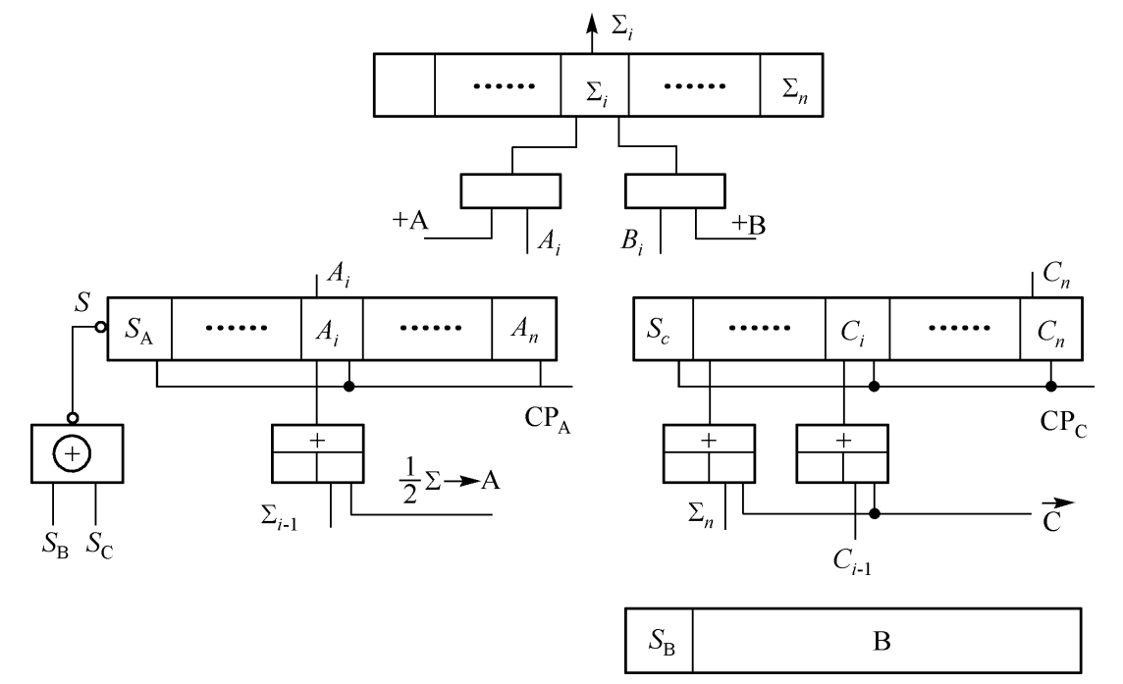
二、定点乘法运算
(3)硬件逻辑框图

Slide 43
三、定点除法运算
手工除法示例：
例. 0.10110÷0.11111
0.
1
0
1
1
0
0.11111
0.10110
0
11111
1101
0
0
11111
0
10101
11111
0.
00000
1011
.
0
.
商： 0.10110, 余数：0.10110×2⁻⁵
实现除法的关键：比较余数、除数绝对值大小，以决定上商。

Slide 44
三、定点除法运算
手工变为机器实现时，需要解决三个问题：
① 如何判断够减
先判后减（硬件方式）
恢复余数法
方法
先减后判（软件方式）
不恢复余数法（加减交替除法）
② 如何处理符号位
③ 如何提高除法运算速度

Slide 45
三、定点除法运算
1、原码不恢复余数除法
取两个操作数的绝对值相除，符号位单独处理。
（1）运算规则
① 寄存器分配与符号位：
A：初值为被除数绝对值，双符号位，后存各步余数
B：存放除数的绝对值，双符号位；
C：存放商，单符号位；新商末位置入

Slide 46
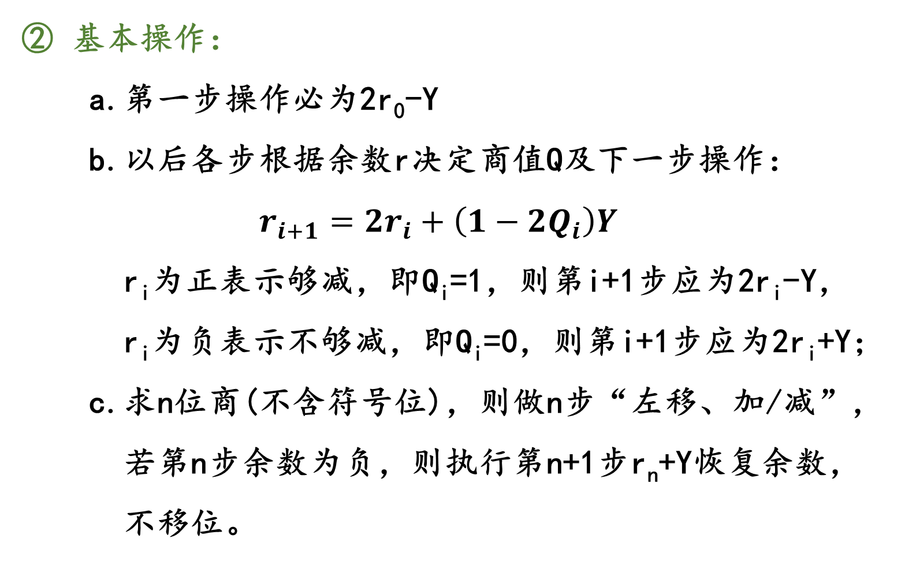
三、定点除法运算
② 基本操作：
a.第一步操作必为2r₀-Y
b.以后各步根据余数r决定商值Q及下一步操作：
$$r_{i+1}=2r_{i}+\left(1−2Q_{i}\right)Y$$
r_{i}为正表示够减，即Q_{i}=1，则第i+1步应为2r_{i}-Y，
r_{i}为负表示不够减，即Q_{i}=0，则第i+1步应为2r_{i}+Y；
c.求n位商(不含符号位)，则做n步“左移、加/减”，
若第n步余数为负，则执行第n+1步r_{n}+Y恢复余数，
不移位。

Slide 47

三、定点除法运算
③ 符号：同号相除为正，异号反之。
（2）举例：
X=0.10110，Y=0.11111，求$\frac{X}{Y},$ 给出商值和余数。
A = |X| = 00.10110，
B = |Y| = 00.11111， -B = 11.00001，
C =|Q| = 0.00000。

Slide 48
三、定点除法运算
Cn
步数 条件 操作 A C
r
r0
00.10110 0.00000
1）
01.01100
2r0
-B
+11.00001
为正
r1
00.01101
0.00001
Q1
2）
00.11010
2r1
-B
+11.00001
为负
r2
11.11011
0.00010
Q2
3）
11.10110
2r2
+B
+00.11111
为正
00.10101
r3
0.00101
Q3
01.01010
2r3
4）
-B
+11.00001
为正
00.01011
r4
0.01011
Q4
00.10110
5）
2r4
-B
+11.00001
为负
11.10111
r5’
0.10110
Q5
6）
+B
+00.11111
r5
Q= 0.10110
恢复余数
00.10110
R= 0.10110×2⁻⁵

Slide 49
运算方法小结
补码加减运算规则；
变补操作、变补与补码表示的区别；
溢出的概念；
溢出的判断方法；
原码一位乘法思想；
原码不恢复余数除法思想

Slide 50
谢谢观看
计算机系统结构
信息与软件工程学院
School of Information and Software Engineering

